Slide 2
James E. Brady Neil D. Jespersen Alison Hyslop Maria Cristina Pignocchino
Chimica.blu seconda edizione

Slide 3
Capitolo 17
Le reazioni
di ossidoriduzione

Slide 4
Sommario
Il trasferimento degli elettroni
Il bilanciamento delle redox con il metodo delle semireazioni
Le redox tra metalli e acidi
Le redox tra metalli

Slide 5
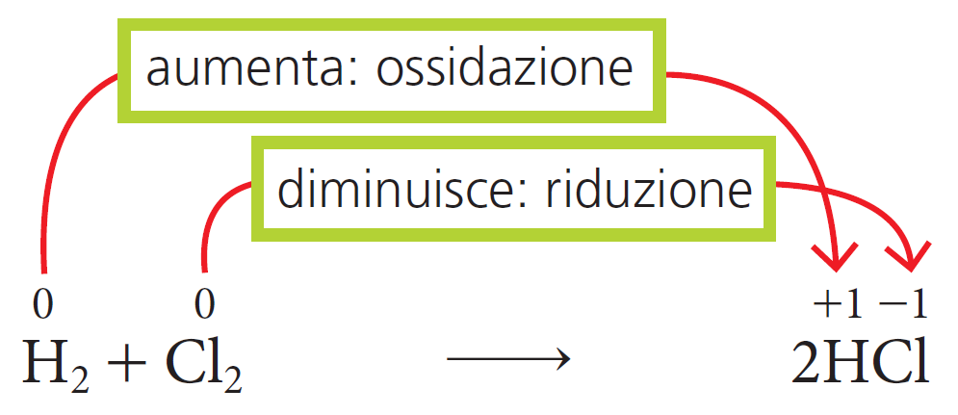
Il trasferimento degli elettroni
Reazioni di ossidoriduzione (redox): reazioni in cui variano i numeri di ossidazione di alcuni elementi.
Ossidazione → perdita di elettroni da parte di una sostanza (reagente riducente), che aumenta il proprio numero di ossidazione.
Riduzione → guadagno di elettroni da parte di una sostanza (reagente ossidante), che riduce il proprio numero di ossidazione.

Slide 6
Il bilanciamento delle redox con il metodo delle semireazioni
Con il metodo delle semireazioni, i processi di ossidazione e riduzione sono divisi in due equazioni, dette semireazioni.
Equazione ionica netta:
Fe³⁺ + Sn²⁺ ⟶ Fe²⁺ + Sn⁴⁺
Semireazioni:
Sn²⁺ ⟶ Sn⁴⁺
Fe³⁺ ⟶ Fe²⁺

Slide 7
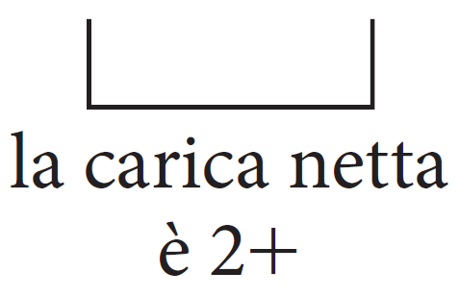
Il bilanciamento delle redox con il metodo delle semireazioni
Si bilanciano le cariche separatamente;
Sn²⁺ ⟶ Sn⁴⁺ + 2e– Fe³⁺ + e– ⟶ Fe²⁺
Si eguagliano elettroni acquisiti e ceduti;
Sn²⁺ ⟶ Sn⁴⁺ + 2e– 2Fe³⁺ + 2e– ⟶ 2Fe²⁺
Combinandole si ottiene l’equazione ionica netta bilanciata.
2Fe³⁺ + Sn²⁺ ⟶ 2Fe²⁺ + Sn⁴⁺
2Fe³⁺ + Sn²⁺ ⟶ 2Fe²⁺ + Sn⁴⁺

Slide 8
Il bilanciamento delle redox con il metodo delle semireazioni
In molte reazioni redox condotte in soluzione acquosa, H⁺, OH– e H₂O sono implicati nella reazione come reagenti.
In molti casi, i prodotti (o addirittura i reagenti) di una reazione redox sono diversi a seconda dell’acidità dell’ambiente.

Slide 9
Il bilanciamento delle redox con il metodo delle semireazioni
Bilanciare una redox in ambiente acido
Dividere l’equazione in due semireazioni.
Bilanciare gli atomi diversi da H e O.
Bilanciare O aggiungendo H₂O.
Bilanciare H aggiungendo H⁺.
Bilanciare la carica complessiva aggiungendo e–.
Eguagliare gli elettroni acquisiti e ceduti, poi sommare le semireazioni.
Cancellare qualsiasi specie che sia uguale da entrambe le parti.

Slide 10
Il bilanciamento delle redox con il metodo delle semireazioni
Cr₂O₇^{2–} + Fe²⁺ ⟶ Cr³⁺ + Fe³⁺
Cr₂O₇^{2–} ⟶ Cr³⁺ Fe²⁺ ⟶ Fe³⁺
Cr₂O₇^{2–} ⟶ 2Cr³⁺ Fe²⁺ ⟶ Fe³⁺
Cr₂O₇^{2–} ⟶ 2Cr³⁺ + 7H₂O Fe²⁺ ⟶ Fe³⁺
14 H⁺ + Cr₂O₇^{2–} ⟶ 2Cr³⁺ + 7H₂O Fe²⁺ ⟶ Fe³⁺
6e– + 14H⁺ + Cr₂O₇^{2–} ⟶ 2Cr³⁺ + 7H₂O Fe²⁺ ⟶ Fe³⁺ + e–
6e– + 14H⁺ + Cr₂O₇^{2–} ⟶ 2Cr³⁺ + 7H₂O 6Fe²⁺ ⟶ 6Fe³⁺ + 6e–
6e– + 14H⁺ + Cr₂O₇^{2–} + 6Fe² ⟶ 2Cr³⁺ + 7H₂O + 6Fe³⁺ + 6e–
14H⁺ + Cr₂O₇^{2–} + 6Fe² ⟶ 2Cr³⁺ + 7H₂O + 6Fe³⁺

Slide 11
Il bilanciamento delle redox con il metodo delle semireazioni
Bilanciare una redox in ambiente basico
Inizialmente si considerarla come se avvenisse in ambiente acido (passaggi 1-7).
Aggiungere a entrambi i lati dell’equazione un numero di OH– pari al numero degli H⁺ presenti.
Trasformare H⁺ e OH– in H₂O.
Eliminare H₂O per quanto è possibile.

Slide 12
Il bilanciamento delle redox con il metodo delle semireazioni
SO₃^{2–} + MnO₄– ⟶ SO₄^{2–} MnO₂
1-7. 2H⁺ + 3SO₃^{2–} + MnO₄– ⟶ 3SO₄^{2–} MnO₂ + H₂O
2OH– + 2H⁺ + 3SO₃^{2–} + MnO₄– ⟶ 3SO₄^{2–} MnO₂ + H₂O + 2OH–
2H₂O + 3SO₃^{2–} + MnO₄– ⟶ 3SO₄^{2–} MnO₂ + H₂O + 2OH–
2H₂O + 3SO₃^{2–} + MnO₄– ⟶ 3SO₄^{2–} MnO₂ + H₂O + 2OH–
H₂O + 2H⁺ + 3SO₃^{2–} + MnO₄– ⟶ 3SO₄^{2–} MnO₂ + 2OH–

Slide 13
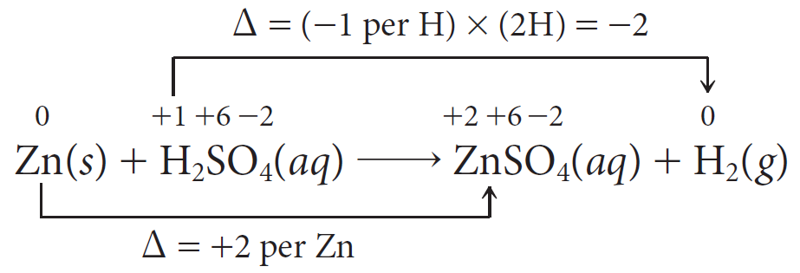
Le redox tra metalli e acidi
Nelle reazioni di un acido con un metallo, il metallo si ossida e l’acido si riduce.
Zn ⟶ n. ox. da 0 a +2 ⟶ si ossida ⟶ agente riducente;
H ⟶ n. ox. da +1 a 0 ⟶ si riduce ⟶ agente ossidante.

Slide 14
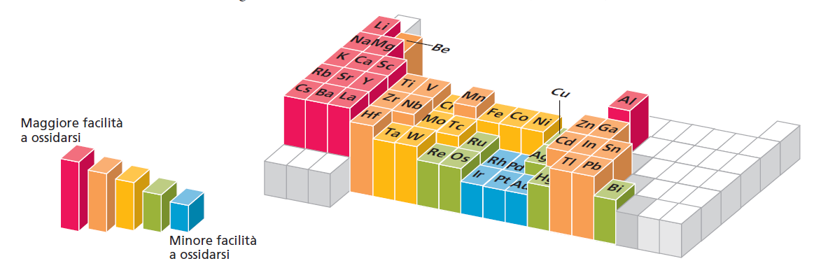
Le redox tra metalli e acidi
La redox dipende:
dal tipo di metallo → in base alla posizione nella tavola;
dal tipo di acido → gli anioni di alcuni acidi, detti acidi ossidanti, sono ossidanti più forti di H⁺, e quindi in grado di attaccare metalli meno riducenti.

Slide 15
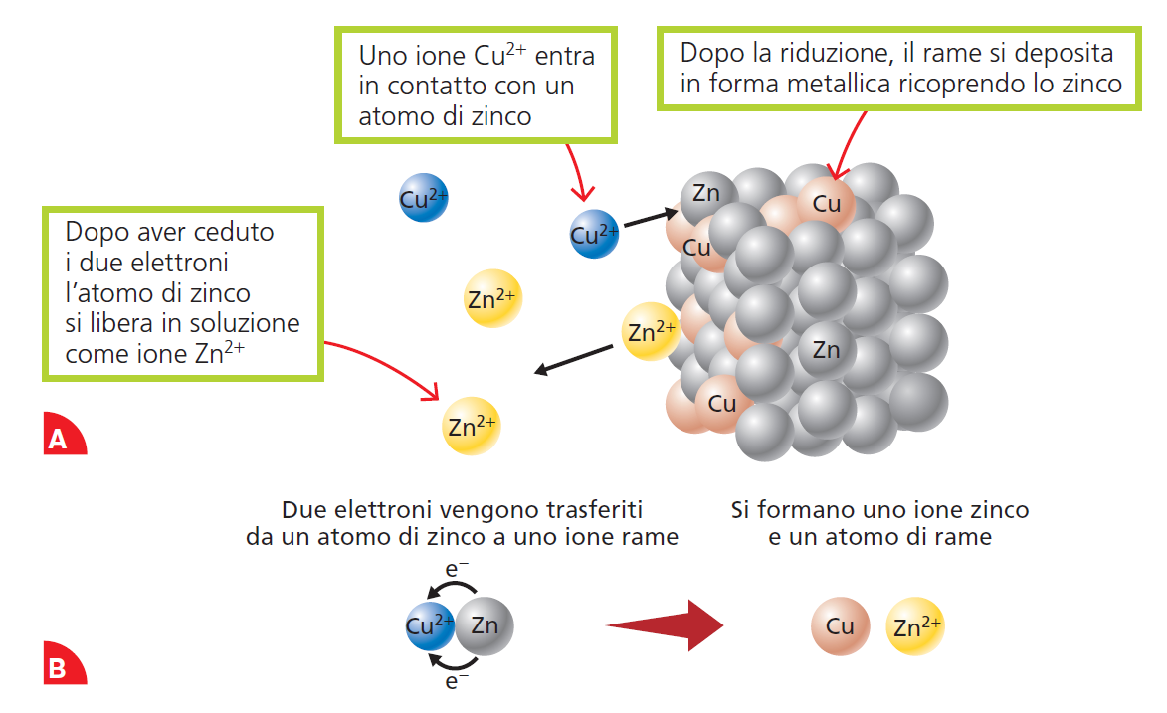
Le redox tra metalli
Nelle reazioni di un metallo con un altro metallo, un metallo viene spostato dai propri composti da un altro elemento più «facilmente ossidabile».
Zn(s) + CuSO₄(aq) ⟶ Cu(s) + ZnSO₄(aq)

Slide 16
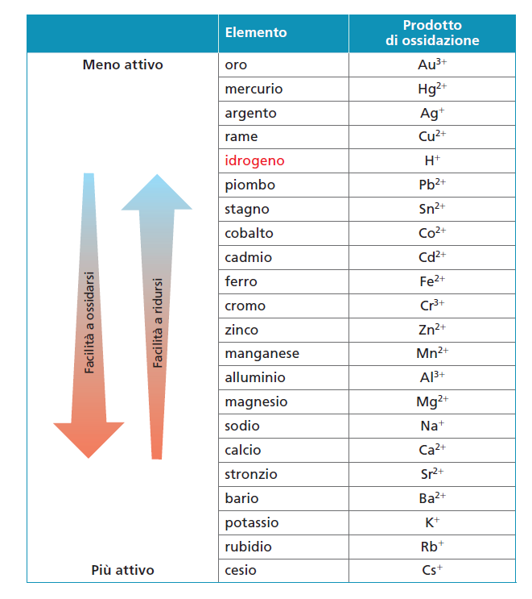
Le redox tra metalli
I metalli possono essere disposti secondo un ordine crescente di tendenza a ossidarsi, nella cosiddetta serie di attività.

Slide 17
LA CHIMICA CON METODO
Come si individuano ossidante e riducente nelle redox? Individua la sostanza che si ossida e quella che si riduce nella reazione:
2KCl + MnO₂ + 2H₂SO₄ ⟶ K₂SO₄ + MnSO₄ + Cl₂ + 2H₂O
Metodo delle semireazioni. Bilancia l’equazione della reazione di seguito (in soluzione acquosa acida) utilizzando il metodo delle semireazioni:
MnO₄– + SO₃^{2–} ⟶ SO₄^{2–} + Mn²⁺
Come si usa la serie di attività per prevedere le reazioni? Che cosa accade se un chiodo di ferro viene immerso in una soluzione contenente solfato di rame? Se la reazione si verifica, scrivi la relativa equazione chimica.

Slide 18
La chimica in Agenda
Il piombo è un metallo che resiste alla corrosione, è malleabile e utilizzabile per saldare elementi di metalli diversi, diventando il materiale perfetto per costruire gli impianti idraulici. Purtroppo, i suoi ioni tendono ad accumularsi nell’organismo e possono causare gravi disturbi. Dal 1960, nuove normative e nuovi materiali sono stati messi in gioco per ridurre l’utilizzo del piombo nelle reti di distribuzione dell’acqua destinata al consumo umano. Oggi, l’uso di piombo negli impianti idrici è disciplinato per limitare i rischi di contaminazione delle acque. In Italia il problema dell’inquinamento da piombo è limitato a quartieri storici dove non siano stati fatti interventi di ammodernamento. Tuttavia, nel mondo è stato responsabile di oltre un milione di morti e numerosissimi casi di invalidità.

